Slide 1
Домналық процестің мәні. Домна пеші және оның жұмыс режимдері
Сәтбаев Университеті
«Металлургиялық процестер, жылу техникасы және арнайы материалдар технологиясы» кафедрасы
«Металлургиялық процестердің жылуэнергетикасы» пәні
5 кредит – 3/1/0/2
№ 6 дәріс
2 академиялық сағат
Оқытушы - Мамырбаева К.Қ., қауымдастырылған профессор, Ph.D

Slide 2
ДӘРІС ЖОСПАРЫ
Домна процесіндегі шикізат пен отын
Болат алудың екі сатылы процесінің жалпы схемасы
Домна пешінің термодинамикасы
Доменді балқытудың физика-химиялық процестері
Домна пешінің құрылысы және жұмысы
Домна балқыту өнімдері
ГЛОССАРИЙ
1. Домна пеші
2. Шойын
3. шлак
4. Флюс
5. Кокс
6. Кокстеу
7. Шихта
8. тотықсыздандыру
9. Тотығу
10. Қоспа
11. Термодинамика
12. Домна (колошник) газы

Slide 3
1. Домна процесіндегі шикізат пен отын
Домна процесі - домна пештерінде (отқа төзімді материалдарды қолдана отырып салынған) шойын алу процесі. Шойын өндірісінде бастапқы материалдар – шихтаны балқытуға негізделген, нәтижесінде темір тотықсыздандырылып, қорытпа көміртегімен және пештегі басқа да элементтермен қанығады. Шойынды балқытуға арналған негізгі бастапқы материалдар – отын, кен және флюстер.
Металлургиялық өндірісте отын ретінде негізінен органикалық заттар болып табылатын көмір коксы, мазут және табиғи газ қолданылады. Оларға көміртегі, сутегі, оттегі, азот, күкірт, сондай-ақ күл беретін ылғал мен минералды қоспалар кіреді. Отын балқыту және жылыту пештері мен құрылғыларында жағылады.
Қазіргі заманғы Домна өндірісінде көмір коксы қолданылады, ол отын бола отырып, пеш кеңістігін қажетті температураға дейін қыздыруды және балқыту кезінде темір кендерінен темірді тотықсыздандырудың химиялық реакцияларын қамтамасыз етеді.

Slide 4
1. Домна процесіндегі шикізат пен отын
Металлургиялық кокс (құрғақ массаға есептегенде 90% С, 10% күл, 0,5-1,0% күкірт және 5-10% ылғал). Кокс-тотықсыздандыру және балқыту процестерінде тұтынылатын газ бен жылудың негізгі бөлігінің көзі. Кокс ұсақталған кокстелген көмірдің (ұшпа заттардың 25-30%) ауасына қол жеткізбестен термиялық өңдеу арқылы алынады.
Кокстеу процесінде ұшпа заттар көмір шихтасынан шығарылады, ол пластикалық күйге өткеннен кейін кокстың кеуекті бөліктерін тотықсыздандыру үшін қатаяды. Кокс жоғары температурада реактивтілікке ие және жеткілікті механикалық беріктікке ие, соның арқасында Домна пешінің горнға айтарлықтай жойылмай жетеді.
Кокстың соңғы қасиеті өте маңызды, өйткені бөлшектер Домна пешінің төменгі аймағында жұмсарып, еріген кезде Шихта бағанасында газ ағынының біркелкі таралуын қамтамасыз ету үшін қажет.
Домна пешінде 20-80 мм кокс қолданылады.

Slide 5
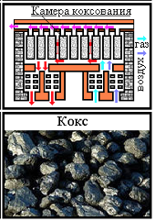
1. Домна процесіндегі шикізат пен отын
Кокс - кокс пештерінде (ұзындығы шамамен 14 м, биіктігі 4 м және қалыңдығы небары 0,4 м камерадан тұратын жеке элемент, бастапқы масса — шихтаның тез жылынуын қамтамасыз етеді) ауаға қол жеткізбестен алынады.
Шикізат- тас көмір. 300-350 °C дейін қызған кезде көмір қатты бөлшектерді желімдейтін балқытылған шайырлы заттардың арқасында жартылай сұйық массаға айналады.
Температураның одан әрі 800-1000 °C дейін жоғарылауымен Органикалық заттардың ыдырауы жүреді және құрамында 96,5-97,5% көміртегі бар қатты масса алынады.
Кокстелетін шикіқұрамнан орта есеппен алынады
(%- бен): Кокс 65-80; шайыр 3-5; Шикі бензол 1-1,1; аммоний сульфаты 1-1,2; кокс газы 15-18 (құрғақ шикіқұрамның 1 тоннасына 310-340 м³).

Slide 6
1. Домна процесіндегі шикізат пен отын
Домна пешінде балқытуға қолданылатын негізгі темір кені материалдары:
а) ұсақталған концентраттардан - темір кендерін байыту өнімдерінен жасалатын диаметрі 10-20 мм шекемтастар (окатыш) (құрамында 5-10% (SiO₂ + Аl₂О₃), қалғаны Fe₂О₃ немесе Fe₃О₄);
б) ұсақ кендерді жентектеу (спекание) жолымен алынатын ірілігі 10-30 мм агломерат;
в) ірілігі 10-50 мм кесек темір кені.
Темір кендері (теміртас) – бұл жер қойнауынан алынған тау жыныстары немесе минералдар болып табылатын пайдалы қазбалар. Шойын өндіру үшін қызыл, қоңыр магниттік және шпат темір кендері, сондай-ақ марганец кені қолданылады, құрамында көп руда бар заттар (темір оксидтері) және аз бос тау жыныстары, яғни темір рудасынан балқытуға (күйдіруге) дайындық кезінде оңай бөлінетін минералдар және балқыту кезінде шлактарға айналады (балқытылған шойынды ластамайды).

Slide 7
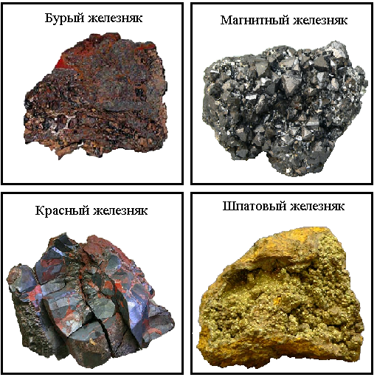
Негізгі темір кендері
1. Домна процесіндегі шикізат пен отын
Қоңыр темір кені (лимониттер)- құрамында 2Fе₂О₃ · ЗН₂О және Fе₂О₃·Н₂О темір оксидтерінің гидраттары бар (37....55% Fe). Бос тау жынысы – құрамы әр түрлі, құрамында күкірт пен фосфор бар.
Магнитті темір (магнетит) - Құрамында Fе₃О₄ магниттік темір оксиді бар , ол тығыз кесек жыныстар түрінде алынады (55... 60% темір). Бос тау жынысы - SiO₂.
Қызыл темір (гематит) құрамында Fе₂О₃ бар және қызғылт түсті (55... 60% Fe). Бос тау жынысы SiO₂ және әктас СаСО₃ түрінде кездеседі
Шпатты теміртас (сидерит) құрамында FеСО₃ (~ 30 ... 40% Fe) бар. Құрамында күкірт пен фосфор жоқ. Негізгі қоспасы – марганец.

Slide 8
1. Домна процесіндегі шикізат пен отын
Темір рудасының материалдарында темір көбінесе Fe₂O₃ гематит және Fe₃О₄ магнетит түрінде болады.
Кеннің зиянды қоспаларына күкірт, мышьяк және фосфор жатады.
Домна пештерінің қоспасында темір оксидтері бар осы темір кен материалдарының бір, екі немесе барлық үш түрі болуы мүмкін. Сонымен қатар, шихта құрамында темір бар материалдар болуы мүмкін, мысалы, болатбалқытушы және пісіру шлак.
Флютің негізгі мақсаты – домна пешіндегі сұйық шойынның үстінде орналасқан темір кендері мен кокс күлінің бос жынысын шлакқа ауыстыру және оған жеткілікті сұйықтық ағынын беру.
Флюстердің саны мен түрлері бос темір кенінң мөлшері мен химиялық құрамына, сондай-ақ балқытылған шойынның түріне байланысты. Темір кендерінің бос жынысында әдетте кремнеземнен болады, сондықтан Домна процесінде, әдетте, әктасты флюс ретінде қолданылады.

Slide 9
1. Домна процесіндегі шикізат пен отын
СаО және MgО төмен балқу температурасы бар (шамамен 1600 К) сұйық ағынды шлакты тотықсыздандыру мақсатында бос кен жынысы мен кокс күлінің кремнеземді мен глиноземді флюстеуді қамтамасыз етеді.
СаО -ның оң рөлі пешке негізінен кокспен кіретін күкірттің бір бөлігін шлакқа ауыстыруды қамтамасыз ету болып табылады.
СаО және MgО домна пешіне флюстелген әктас (СаСО₃) және доломит (СаСО₃·MgСО₃) түрінде түседі.
Бөлшектердің мөлшері 20-50 мм. кейде болат балқыту өндірісінің шлакын қолданылады.

Slide 10
2. Болат алудың екі сатылы процесінің жалпы схемасы

Slide 11
3. Домна пешінің термодинамикасы
Домна пешінде балқыту – бұл жоғары температура, аралас үрлеу және колошникте газдың жоғары қысымы жағдайында болатын химиялық-физикалық процестердің күрделі кешені. Басты – жылумассаалмасу және тотықсыздандыру.
Төмен түсетін шихта материалдарының және газ ағындарының көтерілуінен пайда болған кезде олар Домна пешінің әртүрлі аймақтарындағы қозғалыс жылдамдығына және өзара байланысқа байланысты Домна пешінің газ динамикасын анықтайды.
Олардың арасындағы шекаралардың, соның ішінде жанама және тікелей тотықсыздандыру аймақтарының тұрақтылығы газ ағынының тотықсыздандыру қабілетін толық қолдана отырып, Шихта материалдарының жоғалуының заңдылығы мен тұрақтылығын анықтайды.
Шихта көлемінің азаюы және оның компоненттерін қайта бөлу, тек бастапқы шлактардың пайда болуымен бірігу (когезии) және балқу аймағында бұзылатын бөлу пешіне материалдарды тиеу кезінде берілген үлестірді сақтай отыра, минималды болады. Шахтадағы газдардың статикалық қысымының минималды айырмашылығымен және пештегі үрлеу мен температура режимдерінің тұрақтылығымен шихта материалдардың бағанының газ өткізгіштігі осыған байланысты.

Slide 12
3. Домна пешінің термодинамикасы
Темір оксидтерінің тотықсыздану термодинамикасы
Тотықсыздандырғыш ретінде көміртектің қатысуымен тотықсыздандыру процестері көміртермиялық немесе карботермиялық деп аталады.
Тотығу атмосферасындағы жоғары температурада көміртек екі СО және СО₂ оксидін құрайды, оның ішінде СО оттегіге жоғары жақындығы бар жақсы тотықсыздандырғыш болып табылады. Реакция бойынша СО қатысатын процесс деп аталады
МеО + СО = Me + CО₂ (1)
жанама тотықсыздандыру процесі , ал қатты көміртекті тұтыну арқылы тотықсыздандыру:
МеО + С = СО + Me (2)
тікелей тотықсыздандыру процесі.

Slide 13
3. Домна пешінің термодинамикасы
Бірнеше оксидтер болған кезде қайта құру тізбегі А. А. Байковтың қайта құру реттілігі принципіне бағынады:" химиялық қайта құру жүйелі түрде, осы жүйеде бар химиялық қосылыстар арқылы өзгерістермен жүзеге асырылады", яғни жоғары оксидтен төменгі оксидке аралық қосылыстар арқылы.
Оттегі бар темір бірнеше оксидтерді құрайтындықтан, оны тотықсыздандыру процесі жоғары оксидтерден төменгіге дейін келесі ретпен жүреді:
Домна пешінде темірдің оның оксидтерінен азаюы негізінен бірінші схема бойынша жүреді, өйткені материалдарды колошникке жүктегеннен бірнеше минут өткен соң олар 570° C-тан жоғары температураға дейін қызады.
Тотықсыздандырғыштар – көміртегі монототығы, сутегі және көміртек.

Slide 14
3. Домна пешінің термодинамикасы
Темір оксидтерін газ тәріздес көміртегі (II) оксидімен тотықсыздандыру реакциялары келесі теңдеулермен жазылады:
(3)
(4)
(5)
(6)
Берілген реакциялардың тепе-теңдік константалары, егер темір оксидтері мен темір таза заттар түрінде болады деп санасақ:
(7)
Металлургиялық процестердің температурасында (500-2000 К) қарастырылатын реакциялар үшін тепе-теңдік константаларының шамаларын есептеу реакцияның (3) іс жүзінде қайтымсыз (к>>1), ал кең температура диапазонындағы реакциялар (4-6) қайтымды және алға және кері бағытта жүруі мүмкін екенін көрсетеді.

Slide 15
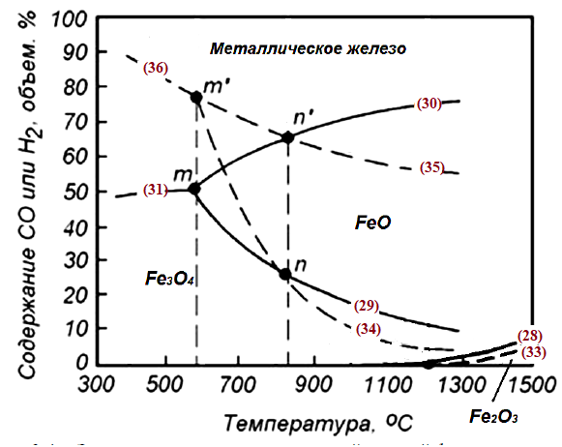
3. Домна пешінің термодинамикасы
Қарастырылып отырған реакциялар үшін температурасы бар газдың тепе-теңдік құрамының өзгеруі 1 суретте көрсетілген.
(3), (5), (6) Реакциялар экзотермиялық, (4) реакция - эндотермиялық.
(3), (5) және (6) Экзотермиялық қайта құру үшін қисықтар көтеріледі, ал (2) эндотермиялық үшін – төмендейді.
570 °C температурада FeO және Fe₃O₄ оксидтері бірдей берік (1-суреттегі т нүктесі). Төменгі температура аймағында FeO тұрақсыз, және мұнда FeO қатысуымен болатын (4) және (5) реакциялар мағынасын жоғалтады.
t > 570 °C кезінде айналу (6) жоғалады, нәтижесінде графикте шанышқы (вилка) пайда болады.
1-сурет - Тепе-теңдік газ фазасы құрамының темір оксидтерін көміртегі тотығы мен сутегімен төмендету реакцияларына температураға тәуелділігі
Суреттегі сызық нөмірлері реакцияларға сәйкес келеді: 28-реакция (3); 29-реакция (4); 30-реакция (5); 31-реакция (6); 33-реакция (8); 34-реакция (9); 35-реакция (10); 36-реакция (11)

Slide 16
3. Домна пешінің термодинамикасы
1- суреттегі тепе-теңдік қисық арасында жасалған аймақта келесі фазалардың тұрақты өмір сүру салаларына сәйкес келеді: Fe₂О₃; Fe₃О₄; FeO; Fe.
Сонымен, (4) және (5) реакциялардың тепе - теңдігін сипаттайтын қисықтар арасындағы өріс (5) реакциясы үшін тепе-теңдік құрамына қатысты СО кемшілігі бар газ қоспаларына және (4) реакциясы үшін артық жатады.
Сондықтан бұл қоспалар темірге тотықтырғыш және Fe₃O₄ үшін тотықтырғыш болып табылады.
Олар ауысуды анықтайды
Fe → FeO және Fe₃O₄ → FeO
және FeO тұрақтылығын қамтамасыз етеді.
1-сурет - Тепе-теңдік газ фазасы құрамының темір оксидтерін көміртегі тотығы мен сутегімен төмендету реакцияларына температураға тәуелділігі
Суреттегі сызық нөмірлері реакцияларға сәйкес келеді: 28-реакция (3); 29-реакция (4); 30-реакция (5); 31-реакция (6); 33-реакция (8); 34-реакция (9); 35-реакция (10); 36-реакция (11)

Slide 17
3. Домна пешінің термодинамикасы
Осындай жолмен тепе – теңдік қисықтарынан жоғары аудандарда (5) және (6) реакциялар тұрақты, ал (4) және (6) сызықтардан төмен-Fe3O4 екенін анықтауға болады.
Fe₂O₃ тұрақтылық өрісі өте шектеулі және (3)қисықтың астында орналасқан, өйткені (3) реакция қайтымсыз және газ фазасының кез-келген құрамымен тікелей бағытта жүреді.
1-сурет - Тепе-теңдік газ фазасы құрамының темір оксидтерін көміртегі тотығы мен сутегімен төмендету реакцияларына температураға тәуелділігі
Суреттегі сызық нөмірлері реакцияларға сәйкес келеді: 28-реакция (3); 29-реакция (4); 30-реакция (5); 31-реакция (6); 33-реакция (8); 34-реакция (9); 35-реакция (10); 36-реакция (11)

Slide 18
3. Домна пешінің термодинамикасы
Темір оксидтерін сутегімен тотықсыздандыру реакциялар арқылы жүреді:
(8)
(9)
(10)
(11)
Біз осы реакциялардың тепе-теңдік константаларын келесідей жазамыз:
(12)

Slide 19
3. Домна пешінің термодинамикасы
(9-11) Реакциялар эндотермиялық болғандықтан, олардың тепе - теңдік константалары температурамен жоғарылайды, ал тиісті тепе-теңдік қисықтары төмендейді (1-сурет).
t = 570 °C кезінде, сонымен қатар со темір оксидтерін тотықсыздандыру үшін қисықтар бір нүктеде қиылысады (т’).
(10) Реакция t> 570 °C кезінде мағынасын жоғалтады, ал бұл жағдайда тепе-теңдік қисықтары да шанышқыны құрайды.
Осы графиктің көмегімен (1-сурет) Н₂ және Н₂О -дан тұратын газ қоспаларында Fe-O жүйесінің фазалық тұрақтылық аймақтарын орнатуға және қарастырылатын түрлендірулер белгілі бір бағытта ағып кететін жағдайларды табуға болады.
1-сурет - Тепе-теңдік газ фазасы құрамының темір оксидтерін көміртегі тотығы мен сутегімен төмендету реакцияларына температураға тәуелділігі
Суреттегі сызық нөмірлері реакцияларға сәйкес келеді: 28-реакция (3); 29-реакция (4); 30-реакция (5); 31-реакция (6); 33-реакция (8); 34-реакция (9); 35-реакция (10); 36-реакция (11)

Slide 20
3. Домна пешінің термодинамикасы
810 °C температурада көміртегі тотығы және Н₂ оттегіге ұқсас, сондықтан тиісті тотықсыздану реакцияларының қисықтары 810 °C температурада қиылысады (1-суреттегі "n" және " n’ " нүктелері).
810 °C-тан төмен температурада және СО газ фазасында болған кезде, тотықсыздандыру кезінде Н₂О_{пар} ішінара оттегіге жақын көміртегі тотығымен ыдырайды.
1-сурет - Тепе-теңдік газ фазасы құрамының темір оксидтерін көміртегі тотығы мен сутегімен төмендету реакцияларына температураға тәуелділігі
Суреттегі сызық нөмірлері реакцияларға сәйкес келеді: 28-реакция (3); 29-реакция (4); 30-реакция (5); 31-реакция (6); 33-реакция (8); 34-реакция (9); 35-реакция (10); 36-реакция (11)

Slide 21
3. Домна пешінің термодинамикасы
Мысалы, FeO тотықсыздандыру үшін:
FeO + Н₂ = Fe + Н₂О; (13)
Н₂О + СО = Н₂ + СО₂; (14)
FeO + СО = Fe + СО₂. (15)
810 °C-тан жоғары температурада сутегі СО-ға қарағанда күшті тотықсыздандырғыш болып табылады. Осы температурада су газының реакциясы арқылы су буын тотықсыздандыру кезінде пайда болатын ыдырау болмайды.
Алайда, 950-1000 °C және одан жоғары температурада Н₂О қатты көміртекпен ыдырап, процесті тікелей тотықсыздандыру аймағына өткізеді (FeO тотықсыздандыру мысалында):
FeO + Н₂ = Fe + Н₂О; (16)
Н₂О + С = Н₂ + СО; (17)
FeO + С = Fe + СО. (18)

Slide 22
3. Домна пешінің термодинамикасы
Қатты көміртектің қатысуымен темір оксидтерін тотықсыздандыру
Басқа оксидтерді тотықсыздандыру сияқты, темір оксидтерін қатты көміртекпен тотықтың бөліктері мен көміртегі - кокс, көмір, графиттің тікелей байланысы арқылы тотықсыздандыру кесек материалдар арасындағы байланыстардың жетілмегендігіне байланысты өте шектеулі. тотықсыздандырудың негізгі көлемі жанама тотықсыздандыру (1) және көміртекті газдандыру (19) кезеңдері арқылы газ фазасы арқылы жүзеге асырылады):
СО₂ + С_{(т)} = 2СО (19)
(19) Реакция тек 950-1000 °C - тан жоғары температура аймағында жүретіндіктен және Fe₂О₃ жанама тотықсыздандыру қалыпты температурада қайтымсыз аяқталатындықтан, тікелей тотықсыздандыру тек екі темір оксиді- Fe₃О₄ және FeО үшін мүмкін болады.
FeО -дан темірді тотықсыздандыру үшін тікелей тотықсыздандыру процесін схемамен сипаттауға болады:
FeО + СО = Fe + СО₂ (20)
С + СО₂ = 2СО (21)

Slide 23
3. Домна пешінің термодинамикасы
Жалпы реакция:
FeO + С = Fe + СО ΔН°₂₉₈ = 152,6 кДж. (22)
Магнетит үшін тікелей тотықсыздандырудың жалпы реакциясы келесідей болады:
Fe₃O₄ + С = 3FeO + СО, ΔН°₂₉₈ = 207,5 кДж (23)
Реакциялар эндотермиялық болғандықтан, температураның жоғарылауы олардың жүруіне ықпал етеді, тепе-теңдік оң жаққа ауысады, қысымның төмендеуі де осылай әрекет етеді.
Тікелей тотықсыздандыру реакциясының тепе-теңдік шарттары графикте көрсетілген (2-сурет), оған жанама тотықсыздандыру (3-5)мреакцияларының тепе-теңдік қисықтары (28-30 сызықтар) және газ фазасының ағымдағы қысымы кезінде көміртекті газдандыру реакциясының тепе-теңдік қисығы салынған:

Slide 24
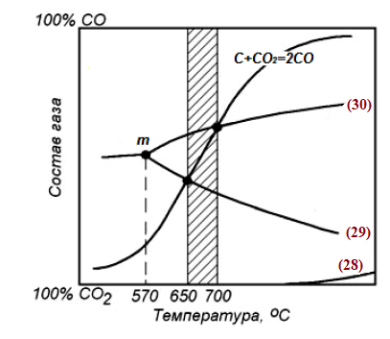
3. Домна пешінің термодинамикасы
2-суретте атмосфералық қысым кезінде (22) және (23) реакциялар бойынша темір оксидтерінің тікелей төмендеуінің басталу температурасы көміртекті газдандыру реакциясы сызығының (4) және (5) реакция сызықтарымен қиылысу нүктелеріне сәйкес келеді және сәйкесінше 650 және 700 °C құрайды.
650 °C-тан төмен температурада екі реакция да темір мен FeO-ны Fe₃O₄ -ке дейін тотықтыру бағытында қайтымсыз жүреді.
650-700 °C температурада темір FeO-ға дейін тотығады, ал Fe₃O₄ FeO-ға дейін азаяды.
700 °C-тан жоғары температурада Fe₃O₄ және FeO металлды темірге дейін азаяды.
2-сурет - 10⁵Па қысымда (19) реакция үшін тепе-тең газ фазасы құрамының және темір оксидтерін жанама төмендету реакцияларының (таза заттар үшін) температуралық тәуелділігі
Суреттегі сызық нөмірлері реакцияларға сәйкес келеді: 28-реакция (3); 29-реакция (4); 30-реакция (5)

Slide 25
3. Домна пешінің термодинамикасы
Осылайша, t < 650 °C кезінде берілген жүйеде қатты көміртегі болған кезде тек Fe₃O₄болуы керек, 650-ден 700 °C-қа дейін FeO тұрақты және тек 700 °C-тан жоғары температурада металды темірге дейін қалпына келеді.
Домна пешінің нақты жағдайында (22) реакция арқылы FeO-ның бір бөлігі ғана тікелей қалпына келтіріледі, ал жоғары оксидтердің азаюы қалыпты температура аймағында жанама түрде жүреді.
2-сурет - 10⁵Па қысымда (19) реакция үшін тепе-тең газ фазасы құрамының және темір оксидтерін жанама төмендету реакцияларының (таза заттар үшін) температуралық тәуелділігі
Суреттегі сызық нөмірлері реакцияларға сәйкес келеді: 28-реакция (3); 29-реакция (4); 30-реакция (5)

Slide 26
4. Домналы балқытудың физика-химиялық процестері
Шартты түрде домна пешінде болатын процестер:
oтынның жануы;
шихта компоненттерінің ыдырауы;
темірді тотықсыздандыру;
темірдің көміртектенуі;
марганецті, кремнийді, фосфорды, күкіртті тотықсыздандыру;
шлактүзілуі.
Барлық осы процестер Домна пешінде бір уақытта, бірақ әртүрлі қарқындылықта, әртүрлі температурада және әртүрлі деңгейде жүреді.
Отынның жануы
Фурмалардың жанында ауаның оттегімен әрекеттесетін кокс көміртегі күйіп кетеді. Жану нәтижесінде жылу бөлініп, құрамында СО, CO₂, N₂, Н₂, СН₄ және т.б. бар. Сонымен қатар, пеште фурм деңгейінен сәл жоғары температура 2000 °C-тан жоғары дамиды. Ыстық газдар көтеріліп, шихта материалдарына жылу беріп, оларды қыздырып, 300-400 °C температураға дейін салқындатады.

Slide 27
4. Домналы балқытудың физика-химиялық процестері
Шихта компоненттерінің ыдырауы және домна пешіндегі темірді тотықсыздандыру.
Шихта (агломерат, кокс) газ ағынына қарай түсіріледі және 500-510 °С температурада темір оксидтерінің қалпына келуі басталады.
Шихта компоненттерінің ыдырауы оның құрамына байланысты жүреді. Егер флюстелген агломерат домна пешіне берілсе, онда бұл процестер агломерация кезінде жүреді және домна пешінде болмайды. Құрамында флюстер мен шикі кеннің бір бөлігі бар шихтада жұмыс істеу кезінде Домна пешінің жоғарғы бөлігінде темір және алюминий оксидтерінің гидраттары бұзылады. Флюстік әктас реакция арқылы ыдырайды
СаСО₃ = СаО + СО₂. (24)
Темір оксидтерінің көміртегі оксидімен және қатты кокс көміртегімен, , сондай-ақ сутегімен темір қалпына келеді.
Газдың азаюы жанама деп аталады, ал қатты көміртектің азаюы тікелей деп аталады. Жанама тотықсыздандырудың негізгі реакциялары экзотермиялық (жылу шығарумен бірге жүреді), олар негізінен пештің жоғарғы горизонттарында жүреді. Тікелей тотықсыздандырудың негізгі реакциялары эндотермиялық (жылуды сіңірумен бірге жүреді), олар температура жоғарырақ болатын Домна пешінің төменгі бөлігінде жүреді.

Slide 28
4. Домналы балқытудың физика-химиялық процестері
Домна пешіндегі рудадан темірдің қалпына келуі шихтаның пеш шахтасынан төмен қарай жылжуына және температураның бірнеше сатыда - жоғары оксидтен төменгі деңгейге көтерілуіне байланысты болады:
Fe₂O₃ → Fe₃O₄ → FeO → Fe.
Темірдің қалпына келуі 1100-1200 °C температурада аяқталады. Домна пешінде темір толықтай қалпына келтіріледі. Шлакпен шығындар 1% - дан аспайды.
Темірдің көміртектенуі.
Темірдің қалпына келуі Домна пешінің білігінің жоғарғы жағында 500-570 °C температурада басталады және 1100-1200 °C температурада буда аяқталады.
Осы температурада Т_{балқу} = 1539 °С тотыққан темір қатты күйде немесе губка тәрізді масса түрінде болады. Алайда, Домна пешінің шахтасында Темірдің азаюымен қатар көміртегі оксиді, Кокс және көміртегі тотығымен әрекеттескенде оның көміртектенуі де орын алады. Нәтижесінде сұйық балқыманың пайда болуы пайда болады, ол тамшыларға горнға түсе бастайды.

Slide 29
4. Домналы балқытудың физика-химиялық процестері
Кокстың бөліктері бойымен ағып жатқан бұл тамшылар көміртекпен (4% немесе одан да көп), марганецпен, кремниймен, фосформен қаныққан, олар 1000-1200 °C температурада кеннен, сондай-ақ кокстегі күкірттен қалпына келеді.
Марганецті, кремнийді, фосфорды, күкіртті тотықсыздандыру
Оксидтер түріндегі Марганец домна пешіне темір, марганец кендері немесе агломератпен қосылады және темір оксидтерін тотықсыздандыруге ұқсас реакция бойынша шахтада қалпына келтіріледі:
МnО₂ → Мn₂О₃ → МnО₃ → МnО.
Марганец оксиді (МnО) 1100 °C-тан төмен емес температурада марганец карбидін (Мn₃С) тотықсыздандыру үшін тек қатты көміртекпен азаяды. Марганец карбиді темірде ериді, шойындағы марганец пен көміртегі мөлшерін арттырады. МnО -ның басқа бөлігі шлак құрамына кіреді.
Кен құрамындағы Кремний SiO₂ түрінде де қатты көміртекпен жартылай азаяды және темірде ериді. SiO₂ -нің басқа бөлігі шлакқа өтеді. Кремний 1450 °С төмен емес температурада қалпына келеді

Slide 30
4. Домналы балқытудың физика-химиялық процестері
Фосфор кен құрамында Fe₃(РО₄)₂ және Са₃(РО₄)₂ қосылыстары түрінде болады. 1000 °C-тан жоғары температурада темір фосфаты темір фосфидін тотықсыздандыру үшін көміртегі оксиді мен қатты көміртекпен азаяды. 1300 °C-тан жоғары температурада фосфор кальций фосфатынан азаяды. Фосфор мен Fe₃P темір фосфиді темірде толығымен ериді.
Күкірт кокс пен кендегі органикалық күкірт және FeS₂, FeS, CaSO₄ қосылыстары түрінде болады. Күкірт ұшпалы, сондықтан оның бір бөлігі пештегі шихтаны қыздырған кезде газбен шығарылады, ал күкірт пен FeS түріндегі бөлігі шойынға ериді. Салдарынан келесі реакция:
FeS + СаО = CaS + FeO (25)
CaS түріндегі күкірттің бір бөлігі шлакқа шығарылады.
Шойындағы Фосфор мен күкірт зиянды қоспалар болып табылады.
Осылайша, темір оксидтерін, марганец және кремний оксидтерінің бөліктерін, фосфаттар мен күкірт қосылыстарын тотықсыздандыру, С, Mn, Si, P, S темірінде еріту нәтижесінде Домна пешінде шойын пайда болады.

Slide 31
4. Домналы балқытудың физика-химиялық процестері
шлактың түзілуі
шлактың пайда болуы 1400-1450 °C температурада жеткілікті сұйықтық ағынын қамтамасыз ету үшін домна пешіне қосылған флюстерді, бос жыныстың оксидтерін және кокс күлін балқыту арқылы темірді тотықсыздандыру процестері аяқталғаннан кейін буларда белсенді жүреді.
Домна шлагының негізгі компоненттері: кремний оксидтері (30-45%), кальций оксидтері (40-50%), алюминий оксиді (10-25%) және басқа компоненттер.
шлак горнға(көрік) ағып, тығыздығы төмен болғандықтан сұйық шойынның бетіне жиналады.
Түсті металдар қоспаларының сипаттамасы
Мырыш шойынға айналмаса да, зиянды қоспа болып табылады. Сублемируясь пештің төменгі бөлігінде сублимацияланып, ол пештің жоғарғы қалауында тұнып және оның кеңеюіне себеп болады.
Қорғасын да зиянды қоспа болып табылады. Пештің пештің горнда жиналып, ол кірпішті бұзады.

Slide 32
5. Домна пешінің құрылысы және жұмысы
Домна пеші –шойын балқытуға арналған шахта түріндегі пеш
Бұл белгілі бір жиілікпен алдын-ала дайындалған металл кесектерін агломерат немесе шекемтас түрінде, темір, марганец кендері, флюстер, сондай-ақ кокс қоспалары бар үздіксіз қондырғылар.
Домна пештеріне материалдарды тиеу механикаландырылған және автоматтандырылған.
Пештің үздіксіз жұмыс істеу мерзімі, яғни оның науқан кезеңі 5-12 жыл болуы мүмкін, пештің корпусы кемінде 20 жыл жұмыс істеуі керек.
Қазіргі заманғы қуатты Домна пешінде әр минут сайын шамамен 9 тонна шойын балқытуға болады
XIV ғасырдың құжаттық деректері бойынша Домна пешінің бейнесі 3-суретте көрсетілген.

Slide 33
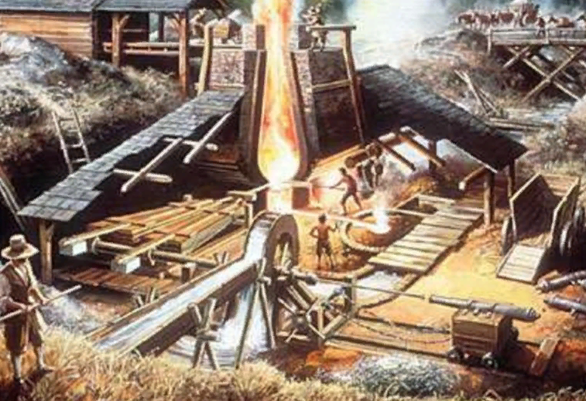
5. Домна пешінің құрылысы және жұмысы
3-сурет – XIV ғасырдағы домна пеші

Slide 34
5. Домна пешінің құрылысы және жұмысы
Домна пеші – бұл кенді құрамындағы оксидтерден темірді тотықсыздандыру үшін кокс көміртегі қолданылатын шахта пеші. Домна пешінің өнімі сұйық шойын (4-5% C, 0,5-1,0% Si), кейіннен болатқа айналдыру үшін қолданылады.
Домна пешінің негізгі мақсаты-тұрақты құрамдағы шойынды жоғары өнімді балқыту. Бұл жағдайда балқытудың жалғыз критикалық параметрі шойын мен шлактың температурасы болып табылады, ол оларды пештен сұйық түрінде еркін шығаруды қамтамасыз ету үшін 1700 К-ден асуы керек.
Шойынның құрамы домналық процестің маңызды параметрі болып табылмайды, өйткені домна пештерінде балқытылған шойынның барлығы дерлік кейіннен болатқа айналдыру үшін қолданылады. Дегенмен, шойынның құрамын шлактың құрамын таңдау және пештегі температуралық режимді реттеу арқылы болат балқыту өндірісінің талаптарына сәйкес белгілі бір деңгейде ұстайды.

Slide 35
Шойын балқыту кезінде міндеттер шешіледі:
5. Домна пешінің құрылысы және жұмысы
Темірді кен оксидтерінен тотықсыздандыру, оны көміртектендіру және белгілі бір химиялық құрамдағы сұйық шойын түрінде алып тастау.
Кеннің бос жынысын балқыту, шлактың пайда болуы, ондағы кокс күлін еріту және оны пештен шығару.

Slide 36
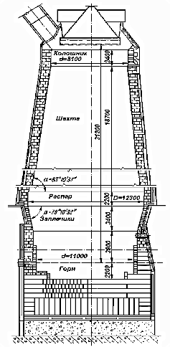
5. Домна пешінің құрылысы және жұмысы
Домна пешінің құрылысы мен жұмыс схемасы 4-7 суреттерде ұсынылған.
Фурмалар арқылы домна пешіне мынадай материалдар үрленеді:
1) температурасы 1200-1600 К ыстық үрлеу, бірқатар жағдайларда 25-35% дейін оттегімен байытылған.
Ыстық үрлеу ағынында ауа фурмаларының алдында шамамен 1800 К температураға дейін қыздырылған кокс жанады.
Кокс жанған кезде темірді тотықсыздандыру және балқыту өнімдерін балқыту процестеріне жұмсалатын жылу шығады.
Үрлеудің жоғары температурасы шойын мен шлактың балқу температурасынан жоғары қызып кетуін қамтамасыз етеді;
4-сурет -Домна пеші

Slide 37
5. Домна пешінің құрылысы және жұмысы
2) газ тәрізді, сұйық және қатты көмірсутекті қоспалар пеште тотықсыздандыру процестерінде тұтынылатын газдың қосымша мөлшерін (СО және Н₂) тотықсыздандыру үшін қолданылады.
Домна пешіндегі бастапқы материалдар – бұл пешке жоғарыдан тиелген кен, кокс және флюс және пештің түбінде орналасқан ауа фурмалары арқылы пешке үрленетін үрлеу.
Фурмалар арқылы көмірсутекті қоспалар (газ тәрізді, сұйық және қатты) және оттегі де беріледі.
Ең көп таралған қоспалар – сұйық отын (мазут), сонымен қатар табиғи газ және шаңды көмір отыны.
Әлемде 1000-ға жуық Домна пештері бар, олардың жалпы өнімділігі жылына шамамен 500 миллион тонна сұйық шойын құрайды.

Slide 38
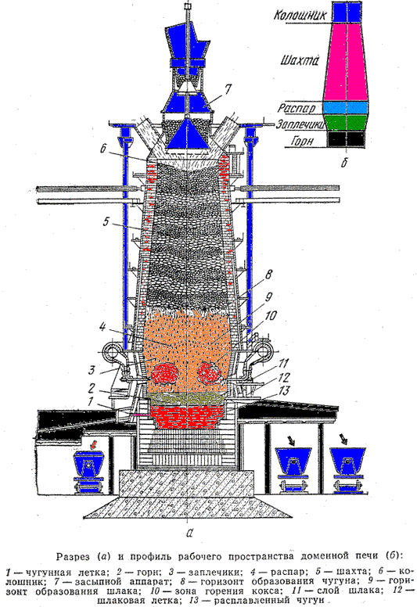
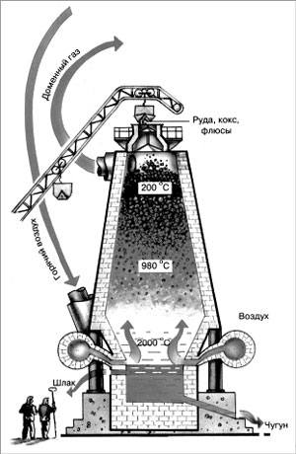
6-сурет-Домна пешінің жұмыс схемасы
5. Домна пешінің құрылысы және жұмысы
5-сурет

Slide 39
5. Домна пешінің құрылысы және жұмысы
1. Шойын
2. Ыстық ауа
3. Фурма
4. Заплечиктер
5. Болатты қаптама
6. Футеровка
7. Домна газдары
8. Толтыру аппараты
9. Шихта (кен + С + СаСО3)
10.Колошник
11.Шахта
12.Распар
13.Горн
14.Шлактар (шлак)
15.Лещадь (пештабан)
7-сурет-Домна пешінде жүретін негізгі процестер

Slide 40
Домна пешінің техникалық сипаттамалары
5. Домна пешінің құрылысы және жұмысы
Домна пешінің (Н) пайдалы биіктігі 35 м – ге жетеді, ал пайдалы көлемі – 2000-5000 текше метр. м
Шойын пештен әр 3-4 сағат сайын шойын азынөзегі арқылы, ал шлак әр 1-1,5 сағат сайын шлак азынөзегі арқылы шығарылады (азынөзек – пештабаннан жоғары орналасқан кірпіштегі тесік).

Slide 41
5. Домна пешінің құрылысы және жұмысы
Домна пешінің жұмысы.
Шикі материалдар мезгілді түрде колошник арқылы домна пешіне жүктеледі. Пештің төменгі бөлігіне ауа фурмалары арқылы үрлеу және көмірсутекті қоспалар үздіксіз беріледі.
Сұйық балқыту өнімдерін шығару мезгілді түрде пештің горндағы ағынөзегі арқылы жүзеге асырылады, ал колошник газы газ құбырлары арқылы үздіксіз шығады. Пештің жұмысына байланысты операциялардың көпшілігі (яғни, шихта материалдарын тиеу, үрлеу, отын қоспаларын үрлеу және т.б.) автоматты түрде жүзеге асырылады.
Домна пештері автоматты басқару жүйелерімен кеңінен жабдықталған. Үздіксіз автоматты бақылауға Домналық процестің мынадай параметрлері ұшырайды:
ыстық үрлеудің, салқындататын судың, шахта қалауының, колошник газының температурасы;
пештің жұмыс кеңістігіндегі ыстық үрлеудің бірнеше горизонттағы қысымы, колошникті газ қысымы;
үрлеу, үрленетін отын қоспалары, салқындатқыш су шығыны.

Slide 42
5. Домна пешінің құрылысы және жұмысы
Сонымен қатар, шығару процесінде мезгілді түрде температураны өлшеп, шойын мен шлактың құрамын анықтау керек. Қолмен басқарылатын Домна пешінің жалғыз жұмысы – шойын мен шлакты шығару.
Домна пешінде жүретін негізгі химиялық реакциялар:
а) СО₂ түзе отырып және жылу бөле отырып, ауа фурмалары алдында үрленетін көміртектің оттегімен тотығуы:
С+О₂=СО₂; ΔНº₂₉₈ = -394 МДж/кмоль СО₂;
б) СО₂ мен көміртегі арасындағы Домна процесінде тотықсыздандырғыш газдың негізгі компоненті СО түзе отырып эндотермиялық реакция:
СО₂+С=2СО; ΔНº₂₉₈ = +172 МДж/кмоль СО₂;
в) темір оксидтерін тотықсыздандыру:
Fe _{0,947}O + СО = 0,947Fe +CO₂ ΔНº₂₉₈ →-17 МДж/кмоль СО;.
1,2Fe₃O₄+CO=3,8Fe_{0,947}O+CO₂, ΔНº₂₉₈ →+50МДж/кмольСО;
3Fe₂O₃+CO=2Fe₃O₄ + СО₂ ΔНº₂₉₈ → -48 МДж/кмоль СО.

Slide 43
5. Домна пешінің құрылысы және жұмысы
Домна пеші толығымен тозғанға дейін 5-8 жыл бойы үздіксіз жұмыс істейді. Содан кейін ол үрленіп, жөндеу үшін тоқтатылады. Шахтаның кірпішінің кішкене зақымдануы пешті толығымен үрлеместен жойылуы мүмкін. Домна пешін бір кокспен жүктеу уақытша тоқтаған кезде оның қызуын сақтауға мүмкіндік береді.
Процестерді талдау негізінен салқындатылған өнеркәсіптік домна пештерін зерттеу нәтижелеріне негізделген. Процестердің реттілігі пештегі тотықсыздандыру газының пайда болу сәтінен бастап ауа фурмаларының алдында шихта бағанынан құйма деңгейінде шыққанға дейінгі жұмысына сәйкес келеді. Көтеріліп келе жатқан газ ағынының маңызды функциясы – төмен түсетін шихта материалдарын жылыту.

Slide 44
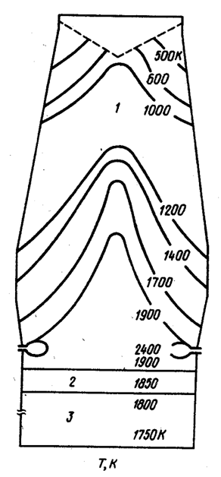
5. Домна пешінің құрылысы және жұмысы
Жылу алмасу нәтижесінде газдардың температурасы төмендейді (8-сурет). Пештің биіктігі бойынша температураның таралуы әртүрлі реакциялардың сипаты мен орнын бағалауға мүмкіндік береді.
Ыстық үрлеу домна пешіне көріктің (горн) жоғарғы бөлігіндегі шеңбер бойынша орналасқан фурмалар арқылы беріледі. Үрлеу фурмалардан 200-300 м/с жылдамдықпен және 0,2-ден 0,4 МПа-ға дейінгі қысым кезінде шығады, бұл тотықсыздандырғыш газдар колошникте жоғары қысым болған кезде шихта материалдарының қабаты арқылы өтуі үшін қажет.
Горн және иықтардағы (заплечик) реакциялар. Горн мен иықтардағы (заплечик) жалғыз қатты материал – кокс. Сұйық шойын мен шлак кокс қабаты арқылы сүзіліп, горнның төменгі бөлігінде жиналады, ол жерден мезгілді түрде немесе үздіксіз шығарылады.
8-Сурет – Домна пешіндегі температураның таралуы

Slide 45
5. Домна пешінің құрылысы және жұмысы
Сұйық шойын мен шлакты кокс қабаты арқылы сүзу кезінде тотықсыздану процесі аяқталады, шойын көміртекпен қаныққан, фосфор, марганец және кремний (СаО), P₂O₅, MnO және SiO₂ ішінара қалпына келеді және бұл элементтер шойынға ериді.
Үрлеу оттегі кокс бөліктерімен байланысқан кезде, фурмалық аймақта СО₂ пайда болады, ол одан әрі реакция бойынша СО түзіп, кокспен әрекеттеседі. Заплечник пен горнның төменгі бөлігінің температурасында (1800-2400 К) бұл реакция іс жүзінде соңына дейін жүреді. Алынған фурмалық газ көтеріліп, босатылған кокс саптамасының қабатынан өтіп, жылуды түсетін коксқа және шойын мен шлактың тамшыларына жібереді.

Slide 46
5. Домна пешінің құрылысы және жұмысы
Балқу аймағы. Домна пешінің жұмысында балқыту аймағы маңызды рөл атқарады. Біріншіден, оның астындағы газ қысымының арқасында бұл аймақ шихта материалдардың жоғарыда орналасқан бағанасын ұстап тұрады; екіншіден, балқу аймағындағы кокс қабаттары Домна пешінің қимасы бойынша тотықсыздандырғыш газдың радиалды таралуын қамтамасыз етеді.
Соңғы фактордың әсері жұмсарған және жартылай еріген бос кен, флюм және темір қабаттарының газ ағынына іс жүзінде өтпейтіндігіне байланысты. Нәтижесінде колошникке көтерілу үшін газ балқу аймағындағы көлденең "Кокс саңылауларынан" өтуі керек.
Осыған байланысты, осы кокс газдың өтуіне ең аз қарсылықты қамтамасыз етуі керек.

Slide 47
5. Домна пешінің құрылысы және жұмысы
Бұл кокстың беріктігіне қойылатын талаптардың жоғарылауына байланысты, ол пештің қажетті мөлшерін сақтау үшін оны балқыту аймағына түсірген кезде уатуға мен ұсақтау жүктемелеріне жақсы қарсы тұруы керек.
Горн газының көтерул есебінен негізгі жеке процесін қаралатын аймағында металл мен шлак болып табылады. Бұл аймақтағы шлак негізінен бос жыныстың оксидтерінен тұрады және құрамында кокс күлінің оксидтері жоқ, олар көбінесе фурмалық аймақтарда шлакқа айналады. Толық еріген кезде мұнда шлакта темір оксидтері болмайды.

Slide 48
5. Домна пешінің құрылысы және жұмысы
Пештен өнімдерді шығару.
Шойын пештен әр 3-4 сағат сайын, ал шлак 1-1,5 сағаттан кейін шығарылады.
Шойын шойын азынөзегі арқылы шығарылады - кірпіштен сәл жоғары орналасқан кірпіштегі тесік, ал шлак азынөзегі арқылы шығарылады.
Шойын азынөзегі бұрғылау машинасымен ашылады, шойын шығарылғаннан кейін ол отқа төзімді массамен жабылады.
Шойын мен шлакты шойын шөміштер мен шлакты ыдыстарға құяды. Шойын болатқа айналдыру үшін оттегі конвертерлі немесе мартен пештерге тасымалданады.
Сұйық түрінде қолданылмайтын шойын құю машинасының құймақалыптарына құйылады, онда ол салмағы 45 кг құймалар түрінде қатаяды.

Slide 49
5. Домна пешінің құрылысы және жұмысы
Заманауи домна пешінің
техникалық сипаттамалары
қазіргі заманғы пештің ең үлкен көлемі-5 500 текше метр,
күндің шығыны:
шихта-шамамен 23 000 т,
үрлеу-18 000 т,
табиғи газ – 1 700 т,
шығымы:
шойын-12 000 т,
шлак-4 000 т,
колошник газы-27 000 т.
Сурет 9 - домна пеші:
1 – пештабаны; 2-шойын ағынөзегі;
3-иық (заплечник); 4-бу (распар);
5-шахта; 6-колошник;
7-толтыру аппараты;
8-газ-ауа құбыры; 9-фурма;
10-шлакты ағынөзегі; 11-көрік (горн)

Slide 50
6. Домна балқыту өнімдері
Домна пешінің өнімдері – шойын, шлак және домна газы.
Шойын – бұл марганец пен кремний, сондай-ақ фосфор мен күкірттің зиянды қоспалары бар көміртегі (2,14-6,67%) бар темір қоспасы.
Домна пештерінде балқытады:
Шойын шамамен 80-90%:
Мартен М-1, М-2;
бессемер шойыны Б-1, Б-2;
томассов шойын Т-1.
Құйма шойын 8-17% (ЛК-00, ЛК-0, ЛК-1 және ЛК-5 дейін).
Арнайы шойын (ферроқорытпа) 2-3%

Slide 51
Өзіндік дайындалуға арналған сұрақтар
Домна процесінің негізгі мақсаттары мен міндеттері қандай?
Домна процесінде қолданылатын бастапқы материалдарды тізімдеңіз және сипаттаңыз?
Темірді жанама тотықсыздандырудың термодинамикасы
Темірді тікелей тотықсыздандырудың термодинамикасы туралы айтып беріңіз?
Домна пешінің негізгі элементтері?
Домна пешінің технологиялық ерекшеліктері?
Домна пештерінің техникалық-экономикалық көрсеткіштері қандай?
Домна пешінің жалпыланған материалдық балансына қандай компоненттер және қандай мөлшерде кіреді?
Домна процесінің өнімдерін тізімдеңіз және сипаттаңыз?
Домна пешінде шойынның қандай түрлері алынады және олар қайда қолданылады?

Slide 52
Әдебиет
Негізгі әдебиеттер | Қосымша әдебиеттер
1. Вегман Е.Ф., Жеребин Б.Н., Похвиснев А.Н. и др. Металлургия чугуна. М.: Академкнига, 2004. 774 с. | 1. Воскобойников В.Г., Кудрин В.А., Якушев А.М. Общая металлургия. М.: Академкнига, 2002. 786 с.
2. Saurbayeva B., Adylchanova M.A. Heat power engineering of metallurgical processes. – Almaty. 2016 | 2. Шишкин Ю.И., Лукин Г.П. Металлургические расчеты. Учебно-методическое пособие. Алматы: РИК по УиМЛ, 2002. 112 с.
 | 3. Материаловедение и технология конструкционных материалов: учебник для студ.в. учеб. заведений / В.Б. Арзамасов, А.Н. Волчков, В.А. Головин и др.; под ред. В.Б. Арзамасова, А.А. Черепахина. – М.: Издательский центр «Академия», 2007. – 448 с.

